Slide 1

Swu-air
จัดทำโดย
นายธีรภัทร เชยชม 62102010170
นายมนพล สงวนกลิ่น 62102010181

Slide 2
วัตถุประสงค์
เพื่อศึกษาการใช้งาน database จากที่เรียนรู้มา
สร้างฐานข้อมูลจำลองระบบการจองตั๋วเครื่องบิน
สร้างเว็บไซต์จำลองการจัดการเที่ยวบิน

Slide 3
Admin สามารถ
เพิ่ม/ลบสนามบิน
เพิ่ม/ลบเครื่องบิน
เพิ่ม/ลบ/อัพเดตเที่ยวบิน
ลบการตั๋วที่จองไว้
User สามารถ
สมัครสมาชิก
จองตั๋วเครื่องบิน
ดูประวัติการจอง

Slide 4
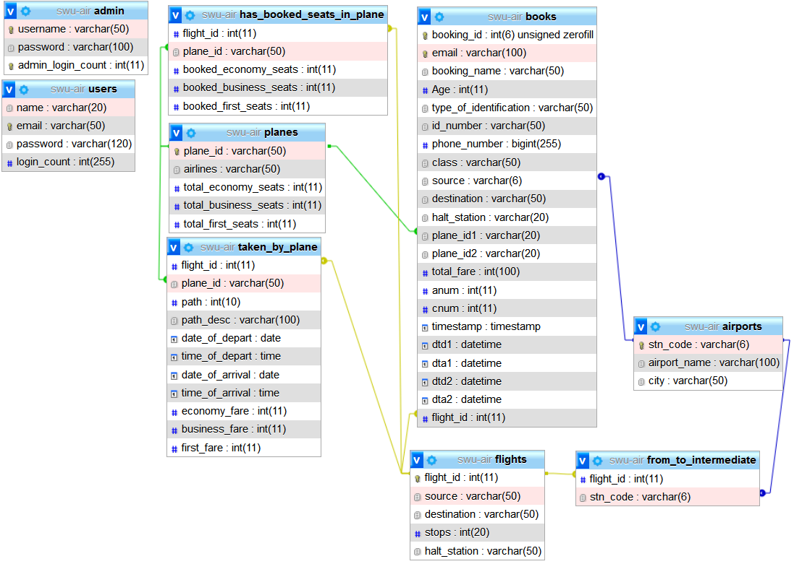
ERD

Slide 5
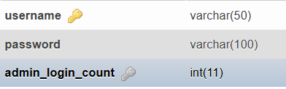
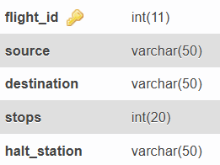
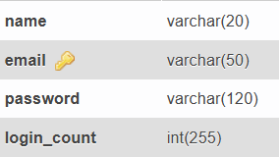
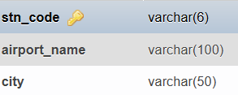

ประกอบด้วย 9 table
Table : Admin
Table : flights
Table : users
Table : airports
Table :from_to_intermediate

Slide 6
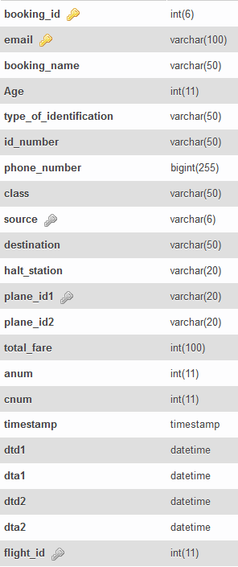
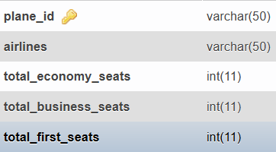
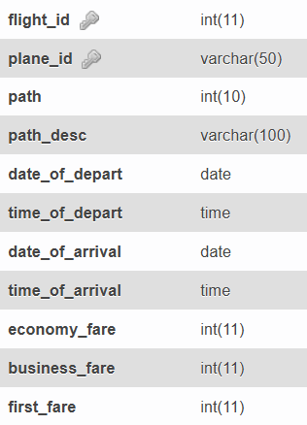
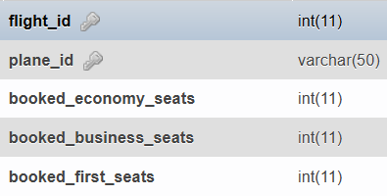
Table : books
Table : planes
Table : taken_by_plane
Table : has_booked_seats_in_plane

Slide 7
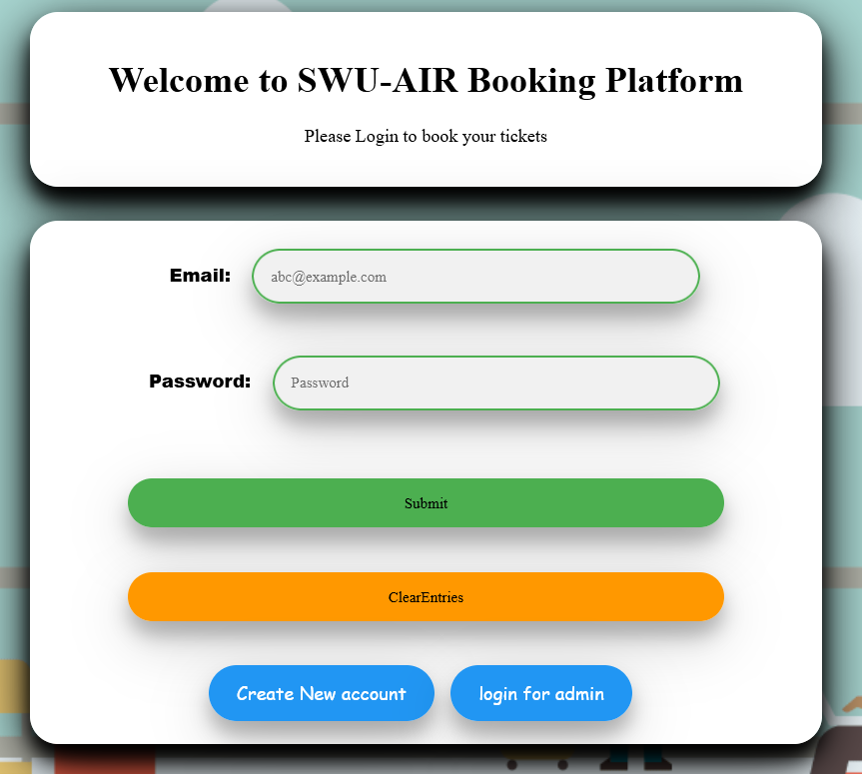
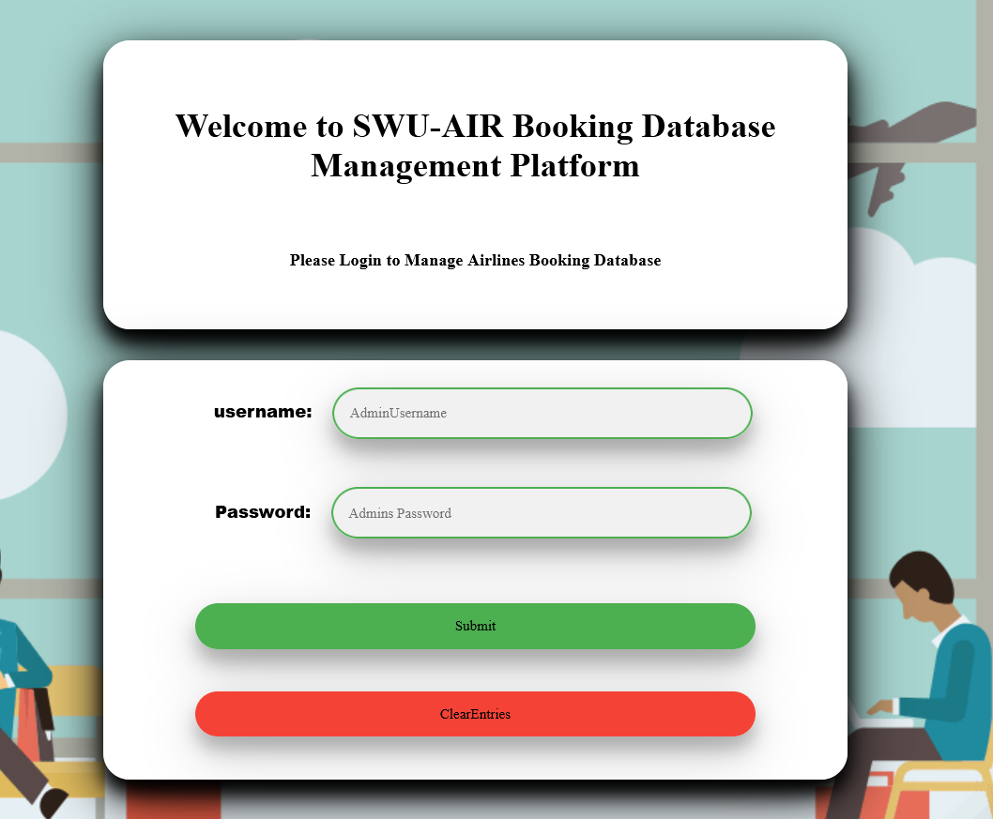
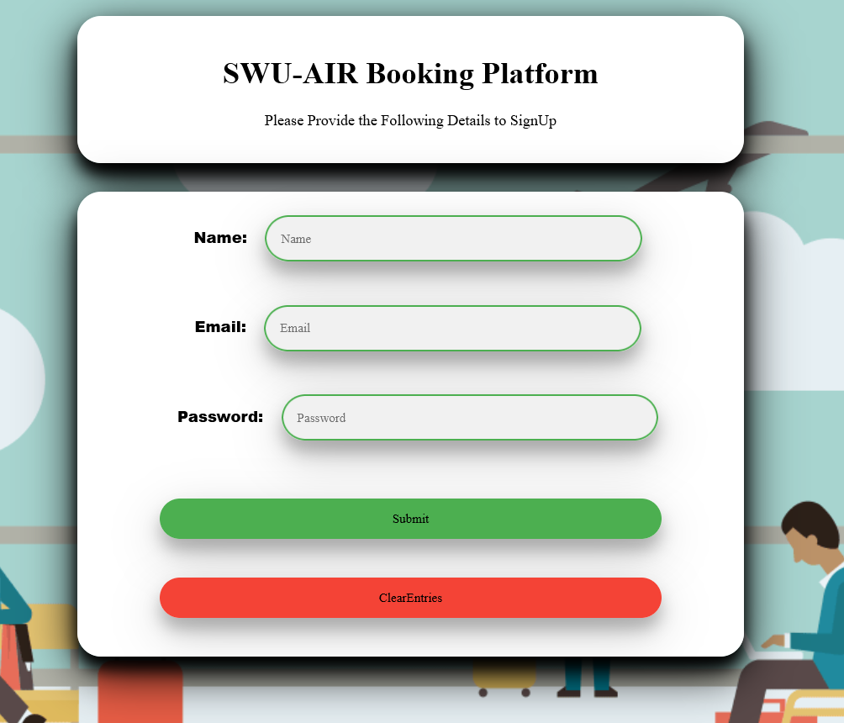
ตัวอย่าง application
หน้า login สำหรับ User
หน้าสมัครสมาชิกสำหรับ User
หน้า login สำหรับ Admin

Slide 8
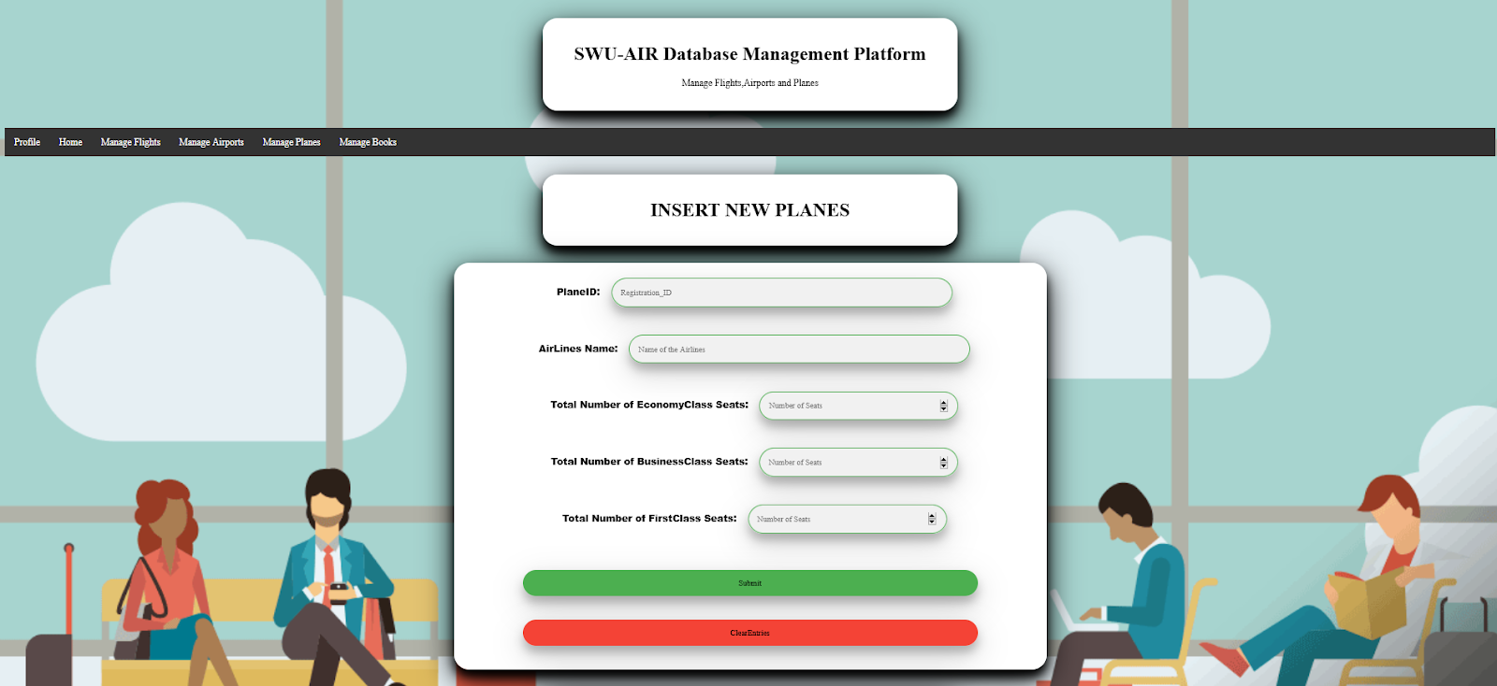
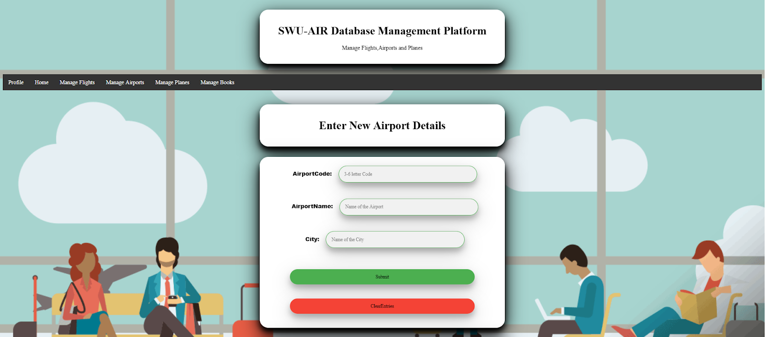
admin สามารถเพิ่ม / ลบ เครื่องบินและสนามบินได้

Slide 9
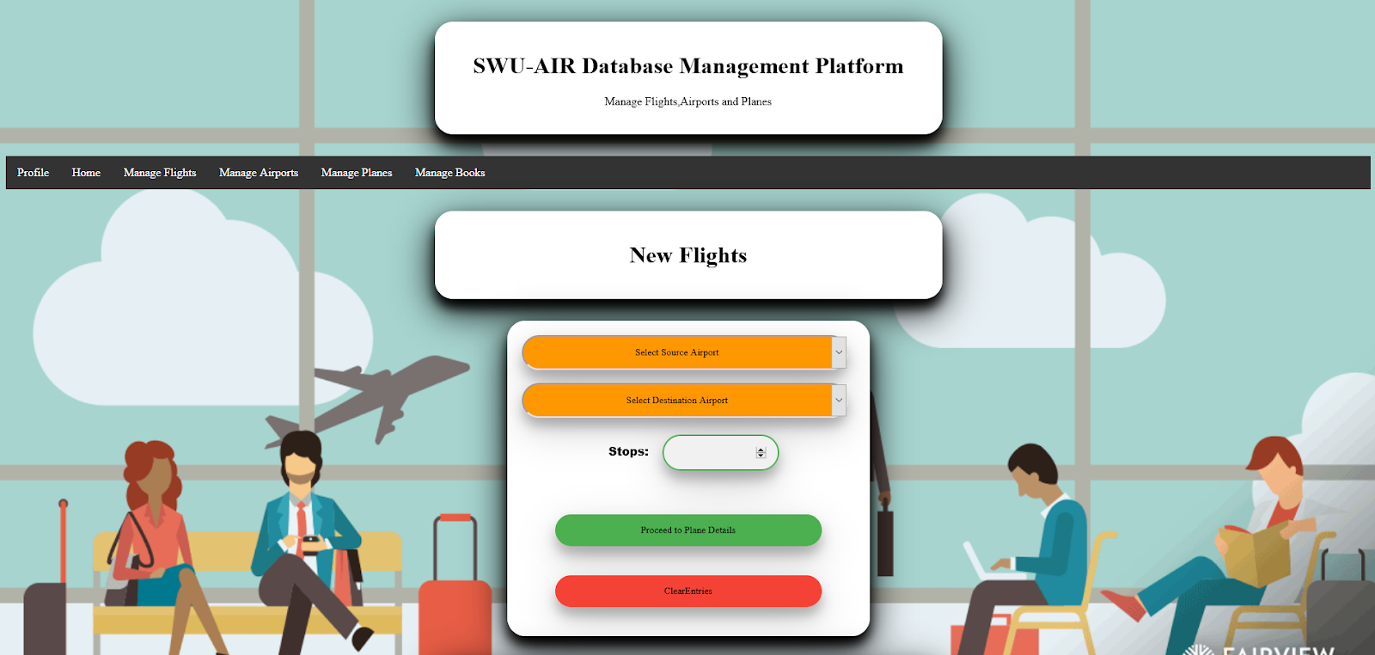
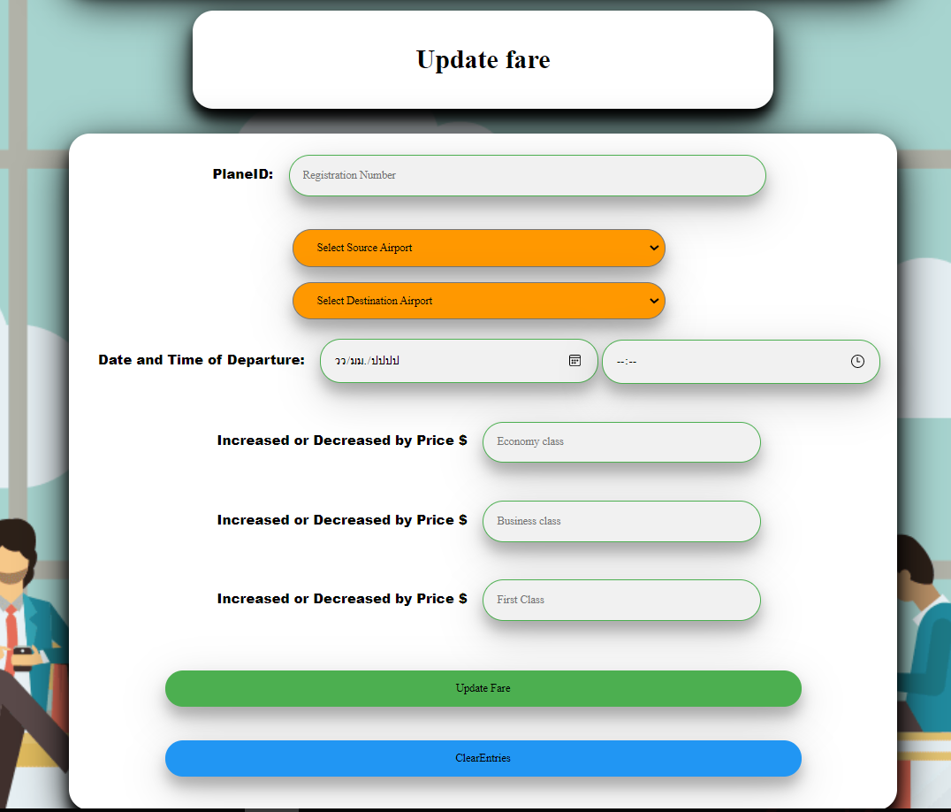
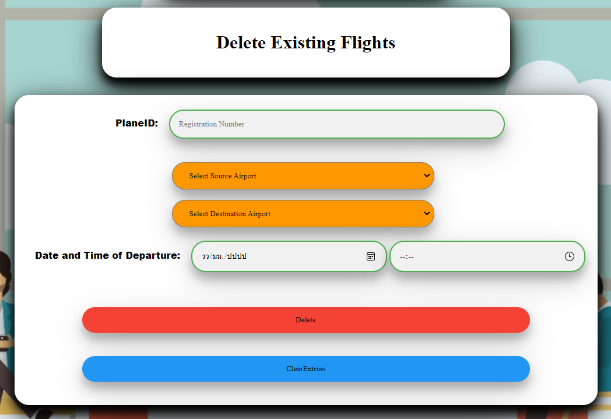
หน้าจัดการเที่ยวบิน สามารถเพิ่ม / ลบ / อัพเดต เที่ยวบินได้

Slide 10
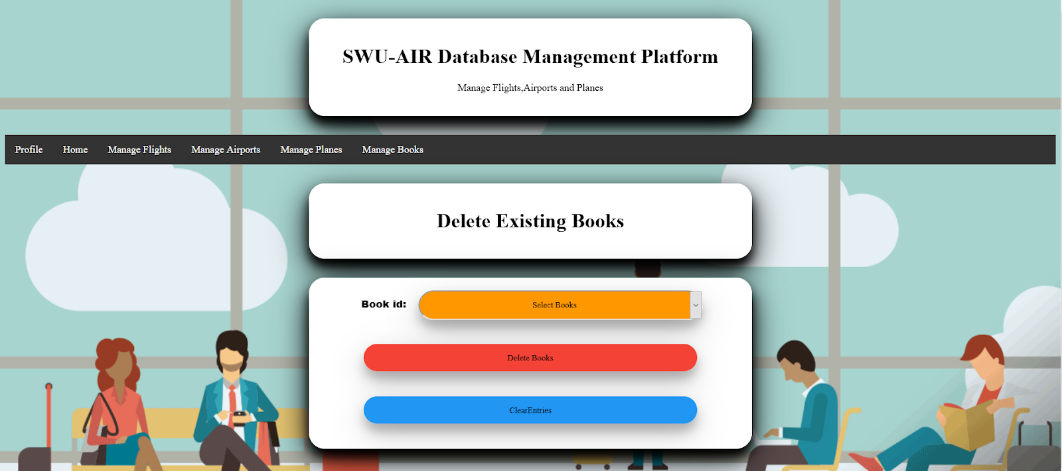
Manage Books ทำการลบตั๋วเครื่องบินที่ User จองไว้

Slide 11
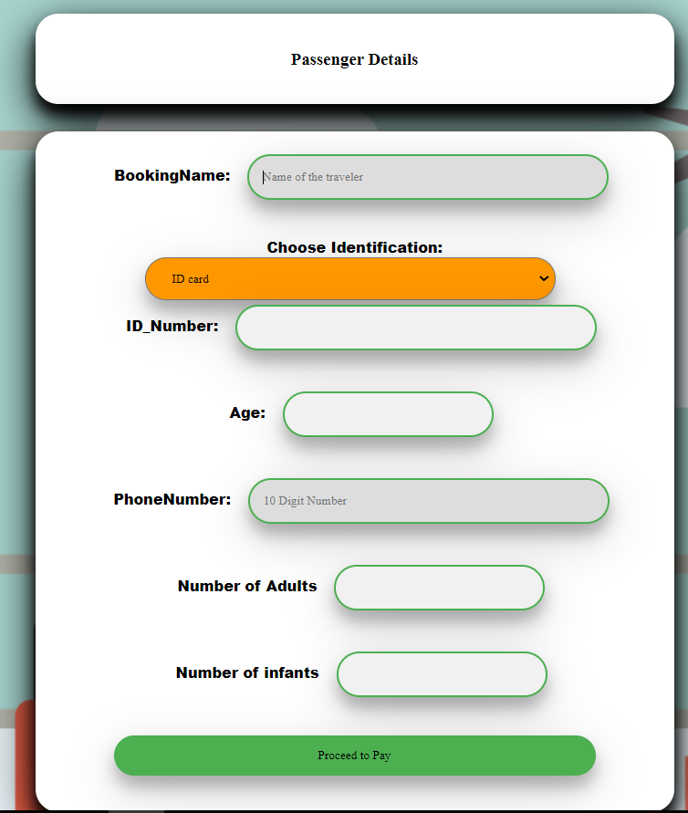
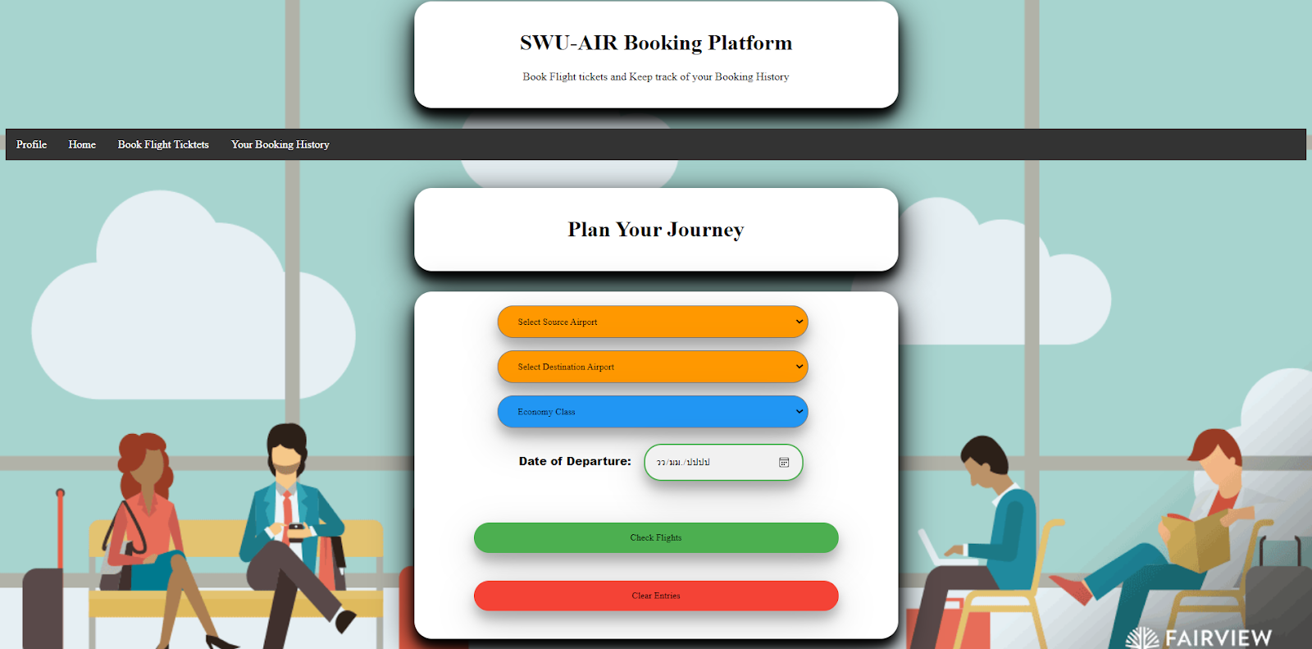
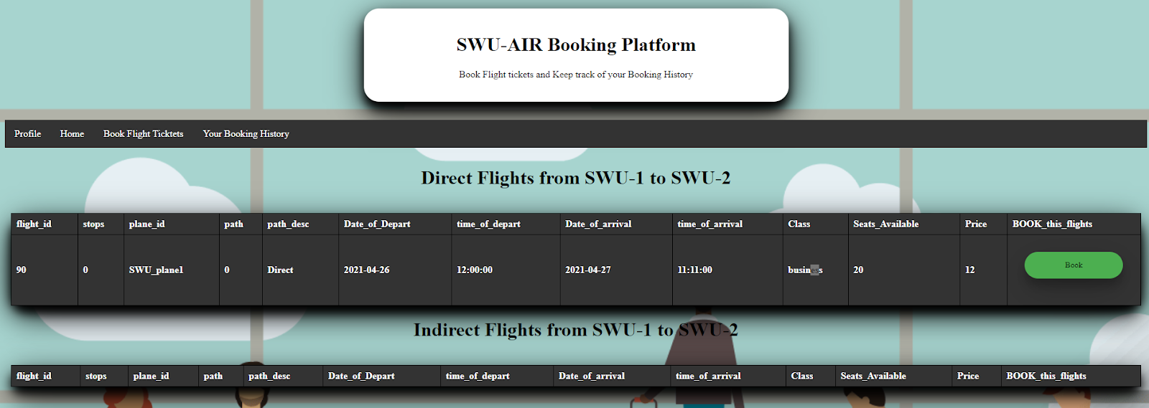
หน้าจองตั๋วเครื่องบิน

Slide 12
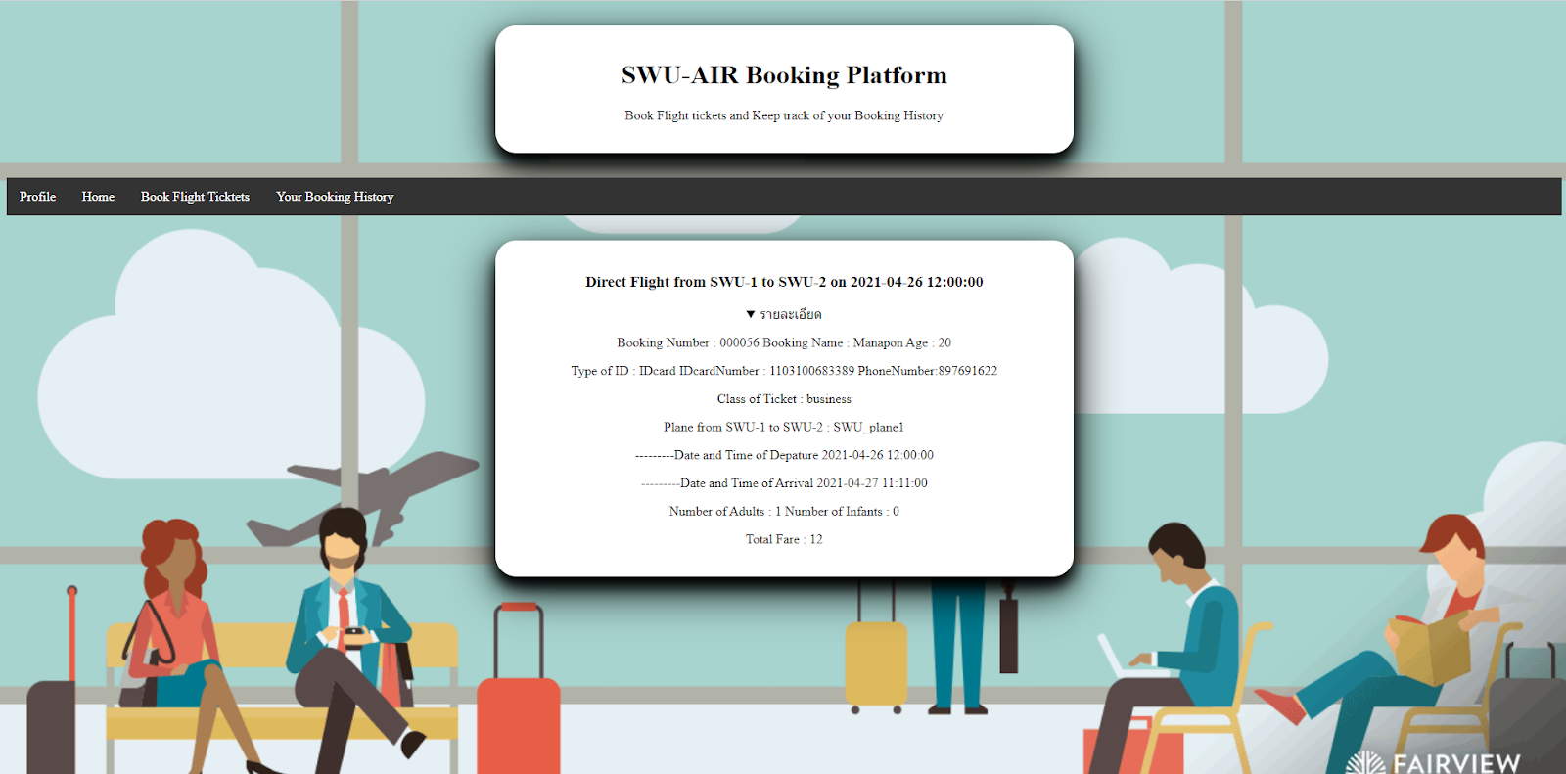
User สามารถดูประวัติการจองได้ใน Booking History

